Slide 1
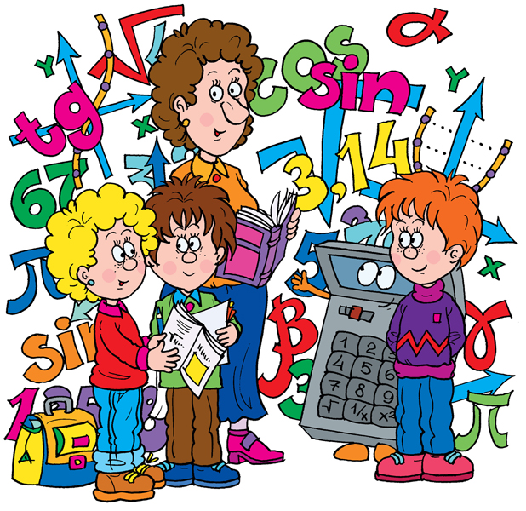
В СТРАНЕ МАТЕМАТИКИ
Составил:
Каличев Я.К.
Ученик 3 “В”
Учитель:
Троицкая Л.С.

Slide 2

Новой сказки чудеса, лучше нет которой
С ней пройдем мы сквозь леса,
сквозь моря и горы.
Начинается она, вы, слыхали, дети,
Математика – страна,
есть на белом свете.

Slide 3
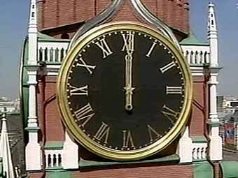
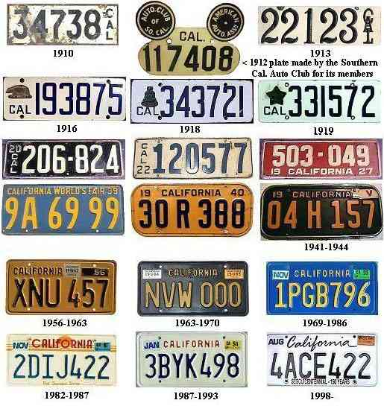

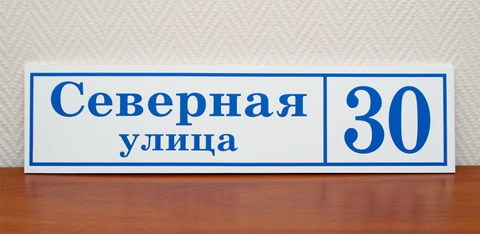
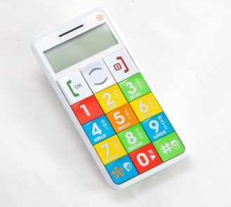
Цифры живут на различных предметах:
В календарях и трамвайных билетах,
На циферблате часов, на домах,
Прячутся цифры в книжных томах,
И в магазине, и в телефоне,
И на машине, и на вагоне...
Цифры - повсюду.
Цифры – кругом.
Мы их поищем и быстро найдем.

Slide 4
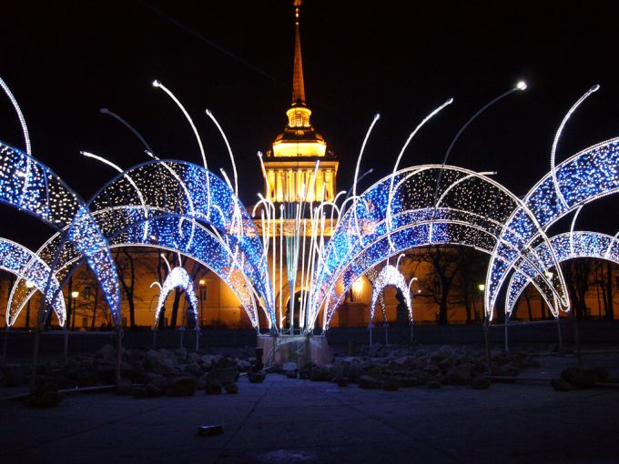

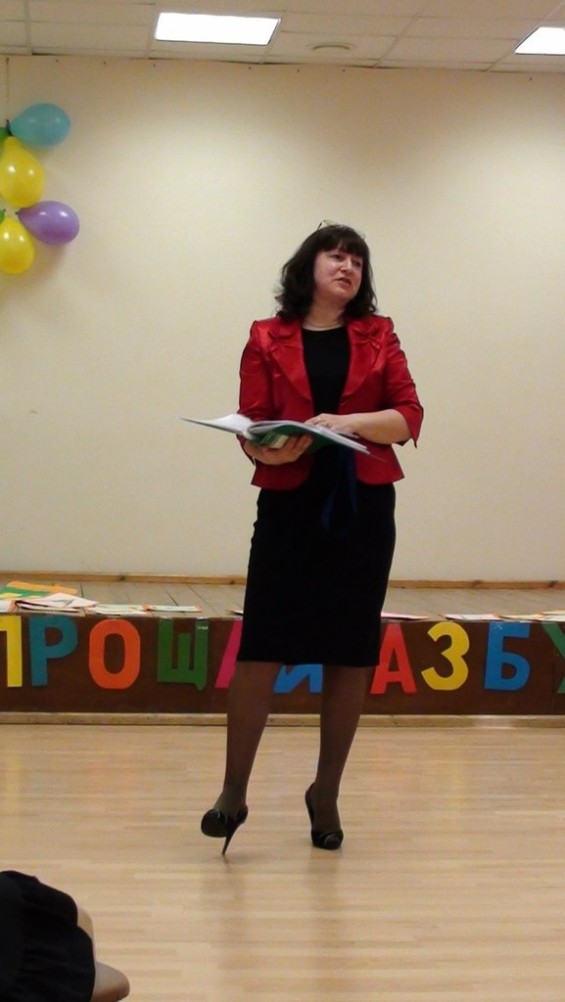
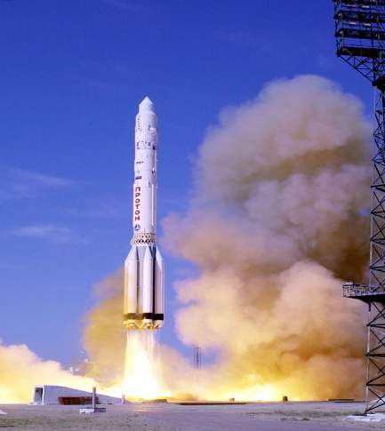

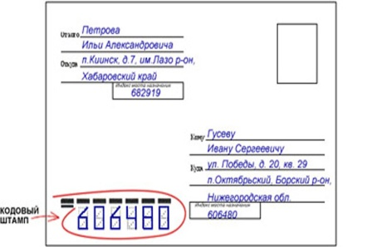
Давайте, ребята, учиться считать,
Делить, умножать, прибавлять, вычитать,
Запомните все, что без точного счета
Не сдвинется с места любая работа.
Без счета не будет на улице света.
Без счета не сможет подняться ракета.
Без счета письмо не найдет адресата.
И в прятки сыграть не сумеют ребята.
Считайте, ребята, точнее считайте,
Хорошее дело смелей прибавляйте,
Плохие дела поскорей вычитайте,
Учитель научит вас точному счету,
Скорей за учебу, скорей за работу.

Slide 5
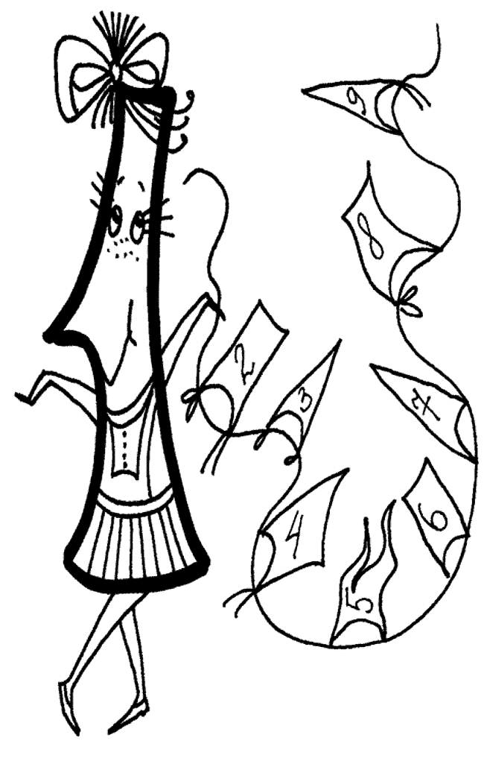
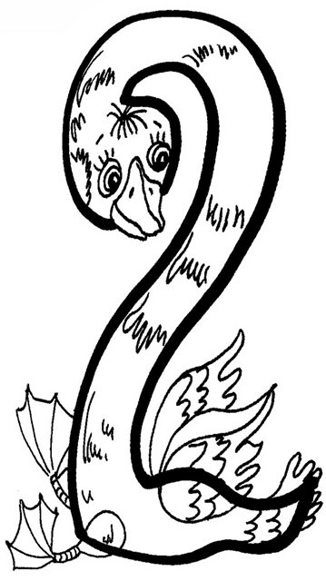
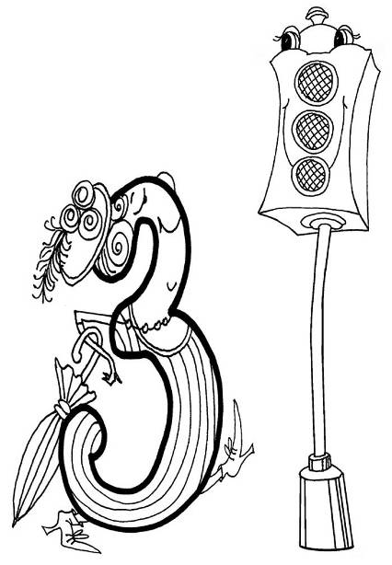
ЧАСТУШКИ:
Вот один, иль единица,
Очень тонкая как спица!
А вот это цифра два
Полюбуйся, какова:
Выгибает двойка шею,
Волочиться хвост за нею.
А за двойкой - посмотри
выступает цифра три.

Slide 6
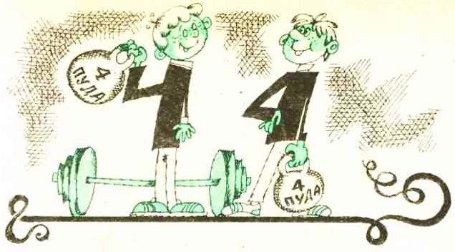
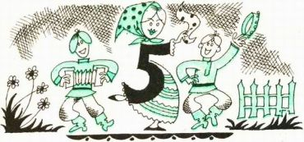
Вот четверки силачи
Поднимают кирпичи,
Выжимают гири,
Пуда по четыре!
А потом пошла плясать
По бумаге цифра 5.
Руку вправо оттянула,
Ножку круто изогнула.

Slide 7
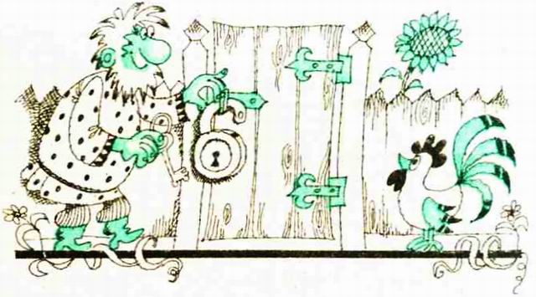
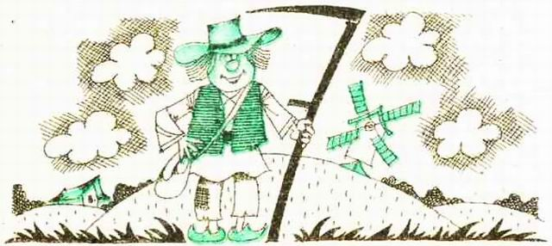
Цифра 6 дверной замочек:
Сверху крюк, внизу кружочек.
Цифра 7 цифра 7
Цифра легкая совсем!
Я косу принесу
И срисую ту косу.

Slide 8
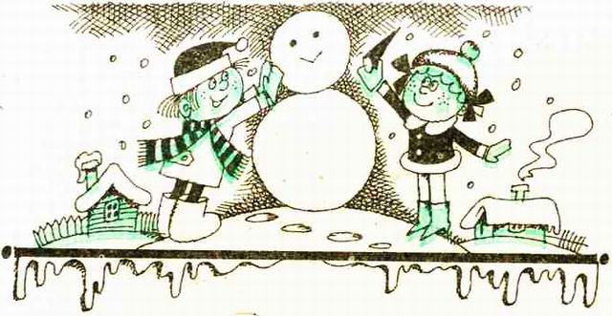
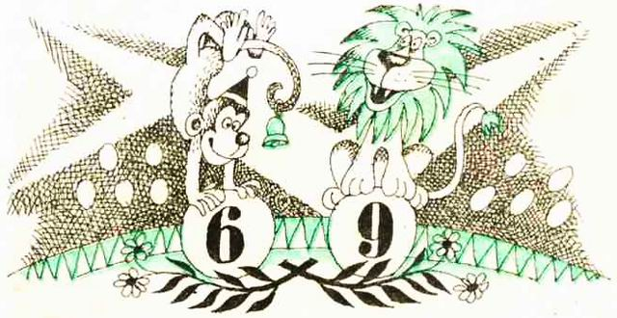
К этой цифре ты привык
Эта цифра - снеговик.
Лишь зима сменяет осень
Дети лепят цифру 8.
Цифра 6, как обезьянка,
Кувыркалась с позаранку.
Что за чудо приключилось
Цифра 9 получилась.

Slide 9
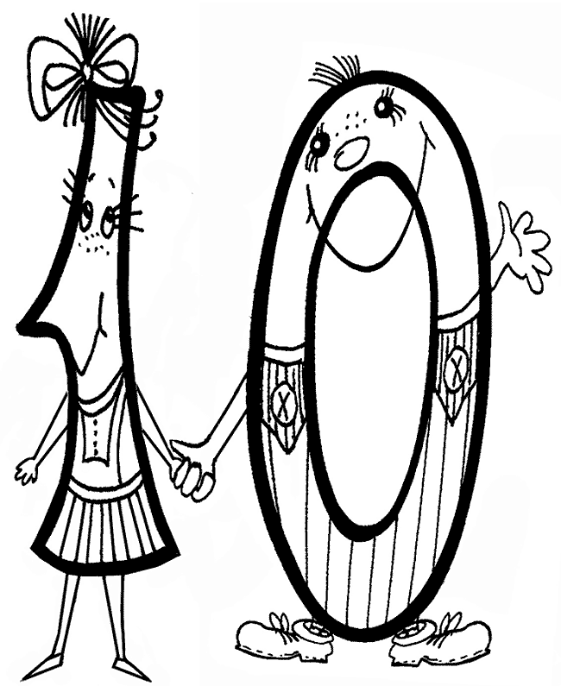
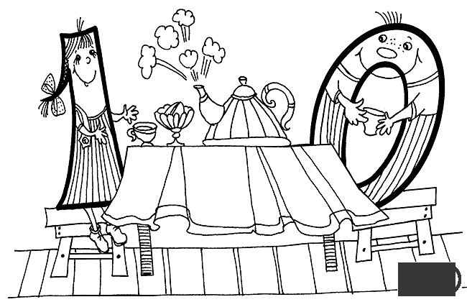
Вот это ноль – иль ничего.
Послушай,сказку про него!
Сказал веселый круглый ноль
Соседке - единице:
- С тобою рядышком позволь
Стоять мне на странице!
Она окинула его
Сердитым, гордым взглядом:
- Ты, ноль не стоишь ничего.
Не стой со мною рядом !
Ответил ноль:
- Я признаю,
Что ничего не стою,
Но можешь стать ты десятью,
Коль буду я с тобою.
Так одинока ты сейчас,
Мала и худощава,
Но будешь больше в десять раз,
Когда я стану справа.

Slide 10
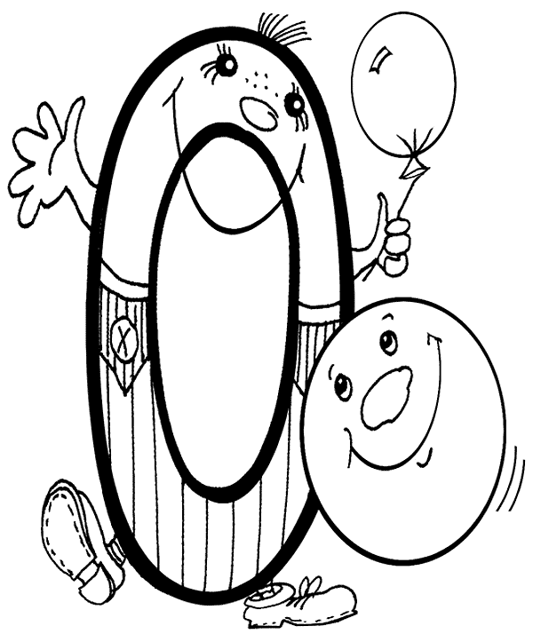

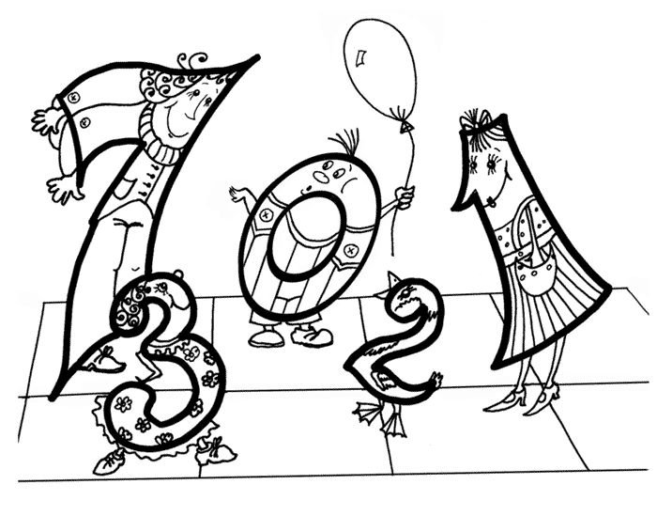

Напрасно думают, что ноль
Играет маленькую роль.
Мы двойку в двадцать превратим.
Из троек и четверок
Мы можем если захотим,
Составить тридцать, сорок.
Пусть говорят, что мы ничто,-
С двумя нолями вместе
Из единицы выйдет сто,
Из двойки - целых двести!

Slide 11
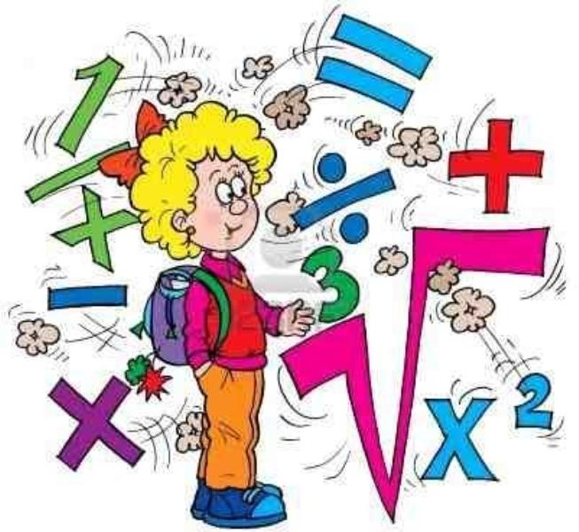


Как нет на свете
Без ножек столов,
Котов без усов
И без панцирей раков.
Так нет, в математике
Действий без знаков.
Плюс.
Я – плюс и этим я горжусь!
Я для сложения гожусь
Я добрый знак соединения,
И в том мое предназначенье.
Минус.
Я – минус
Тоже добрый знак
Ведь не со зла я отнимаю,
А свою роль лишь выполняю.

Slide 12

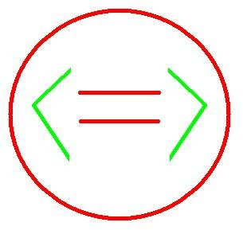
Плюс или минус? Кто же важнее?
Этот вопрос не решить,
Чтобы в задачах не ошибаться,
Надо нам с ними дружить
Больше иль меньше- вот что важнее,
Это всегда надо знать.
Коль это знаешь не сомневайся,
Будешь задачи решать.

Slide 13



Я - знак умножения
Для облегчения сложения
Таблица умножения достойна уважения
Она всегда во всём права чтобы не случилось в мире,
А всё же будет дважды два по прежнему четыре
Деление
Делим солнце! Чур, на всех!
Делим дождик! Чур, на всех!
Зиму белую-на всех!
Всё-на всех, на всех, на всех!
Каждому достанется и на том останется.

Slide 14

Математика наука хороша и всем нужна,
Без нее прожить нам трудно,
Без нее нам жизнь сложна,
Математика сурова, её просто так не взять,
Попытаемся мы снова, получить оценку
5!

Slide 15
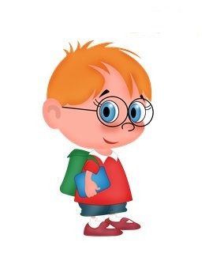
СПАСИБО ЗА ВНИМАНИЕ!

